Slide 1
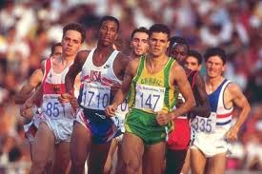
Презентация по теме «Бег на средние дистанции» по физкультуре
Работу выполнила: Дьяченко Татьяна,
ученица 10 класса МБОУ Сарасинской СОШ,
Руководитель: Биль Андрей Леович, учитель физкультуры МБОУ Сарасинской СОШ Алтайского района Алтайского края,
С. Сараса, Алтайский район, Алтайский край
Год создания: 2014

Slide 2
Содержание
Бег на средние дистанции
Техника бега на средние дистанции
Особенности бега на средние дистанции

Slide 3
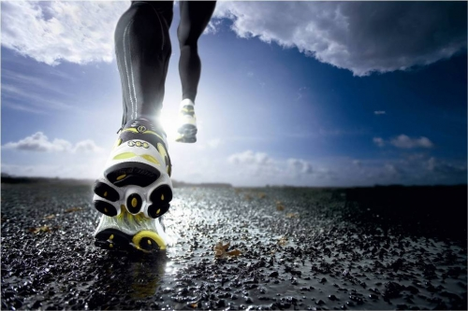
Бег на средние дистанции
Бег на средние дистанции — это бег на расстояние от 800 метров до двух километров. Он является одним из популярных видов легкой атлетики, так как не такой продолжительный, как бег на длинные дистанции, и не настолько быстрый, как спринт.

Slide 4
Бег на средние дистанции отличают высокие скорости, грамотно сочетаемые с тактикой. Чтобы добиться высоких результатов на таких расстояниях, необходимо уметь контролировать весь процесс прохождения дистанции, изменять технику в условиях повышенного кислородного голодания и усталости организма.

Slide 5
Техника бега на средние дистанции
Для максимальной эффективности бега на средние дистанции необходимо применять различные техники для каждого из этапов бегового отрезка, правильно рассчитывать скорость. На старте важно набрать оптимальную скорость, задать общий темп прохождения всей дистанции. Если этот темп будет слишком высок, существует риск излишних затрат энергии, что приведет к низкому результату на финише.

Slide 6
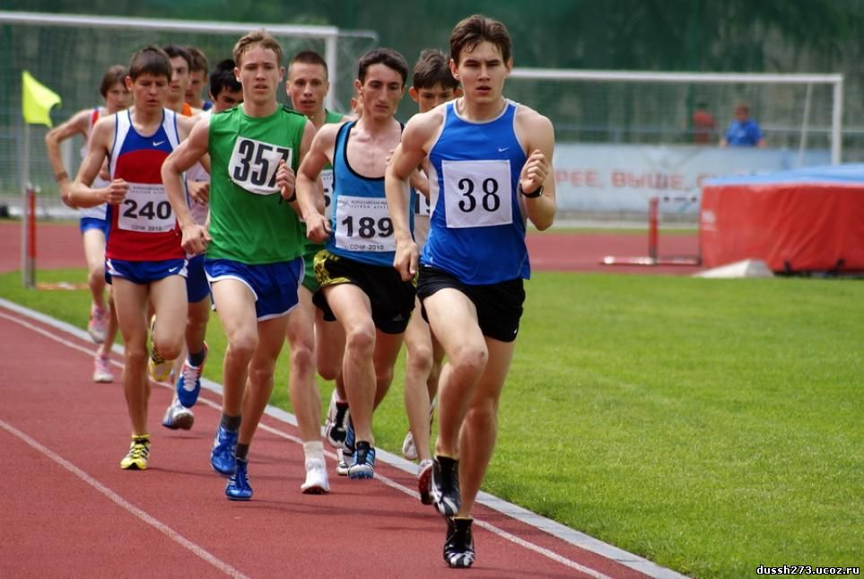
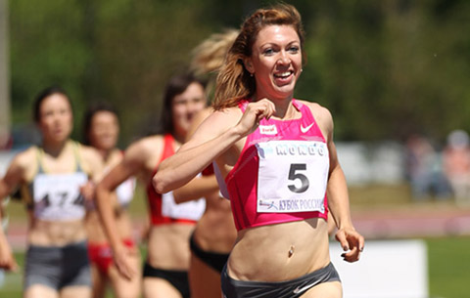
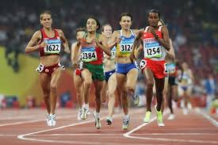

Slide 7
В процессе стартового ускорения рекомендуется увеличивать частоту и длину шага примерно до 70 метров дистанции, чтобы потом постепенно перейти на дистанционную скорость. Умение набрать стартовый разгон и плавно перейти к оптимальному темпу бега достигается длительными тренировками, вырабатывающими технику и правильную тактику бега.
Во время бега по дистанции туловище необходимо держать ровно, с незначительным наклоном вперед. Руки сгибаются под прямым углом и свободно двигаются в ритм движения. Нога ставится на переднюю часть стопы и плавно перекатывается на всю ее поверхность. Чтобы обеспечить эффективное отталкивание от дорожки, нужно полностью выпрямлять толчковую ногу, одновременно совершая мах свободной ногой. Такая техника дает возможность спортсмену на мгновение расслабиться.
За 200–400 метров до финиша необходимо наклонить корпус вперед, увеличить длину и частоту шага и скорость работы рук. Преодоление финишного отрезка осуществляется на предельной скорости и требует специальной спринтерской подготовки.

Slide 8
Особенности бега на средние дистанции
Бег на средние дистанции требует отличной общей выносливости организма. Поэтому в ходе тренировочного процесса огромное внимание уделяется развитию именно этого качества. Лучше всего для тренировки выносливости подходит равномерный метод, но начинающим спортсменам отлично подойдет переменный способ занятий, в процессе которых чередуются отрезки быстрого бега и ходьбы.

Slide 9
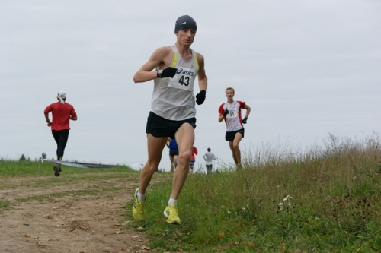

Slide 10
Более опытным бегунам поможет развить выносливость кросс по пересеченной местности и непрерывный бег в равномерном темпе в течение определенного времени. Продолжительность занятия зависит от уровня физической подготовленности спортсмена и может достигать полутора часов.

Slide 11
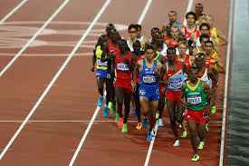
Самое важное — подбирать нагрузку строго индивидуально, учитывая физическое состояние бегуна, постоянно следить за его пульсом и артериальным давлением, менять интенсивность тренировки в зависимости от этих показателей.

Slide 12
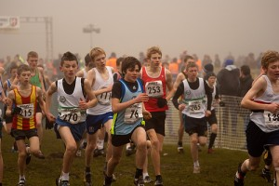
Для развития скоростных качеств используется бег по различному рельефу местности, способствующий быстрому включению в работу различных групп мышц ног и их максимальному развитию. Также применяется темповый бег на длинные дистанции, в процессе которого необходимо с каждым километром наращивать скорость движения.

Slide 13
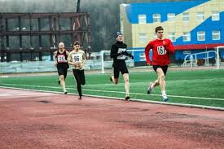
Для развития скоростных качеств используется бег по различному рельефу местности, способствующий быстрому включению в работу различных групп мышц ног и их максимальному развитию. Также применяется темповый бег на длинные дистанции, в процессе которого необходимо с каждым километром наращивать скорость движения.

Slide 14
Источники
https://ru.wikipedia.org/wiki/
http://sportaim.ru/index.php/legkaya/legkayatren/999-2011-04-23-17-40-24
http://www.gto-normy.ru/beg-na-srednie-i-dlinnye-distantsii/
Картинки: http://yandex.ru/images/search?text

Slide 15
Спасибо за внимание!

